Slide 1
Entwicklung eines Intelligentenempfehlungssystems
Carina Halter Sick AG Laura Mirwald Sick AG
Tristan Bihler Sick AG Semian Finné Tria Technologies GmbH

Slide 2
Ablauf
Aufgabenstellung
Projektplanung
Programmarchitektur
Programmablauf
Algorithmen
Testung und Debugging
Bugs und Herausforderungen
Zukunftsaussichten

Slide 3
Aufgabenstellung

Slide 4

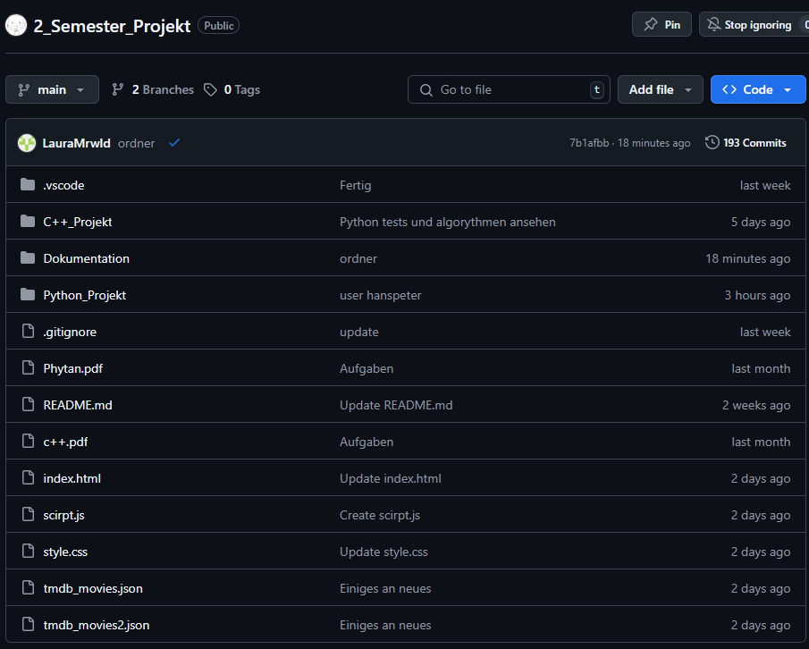

Datensynchronisation
https://github.com/logos

Slide 5
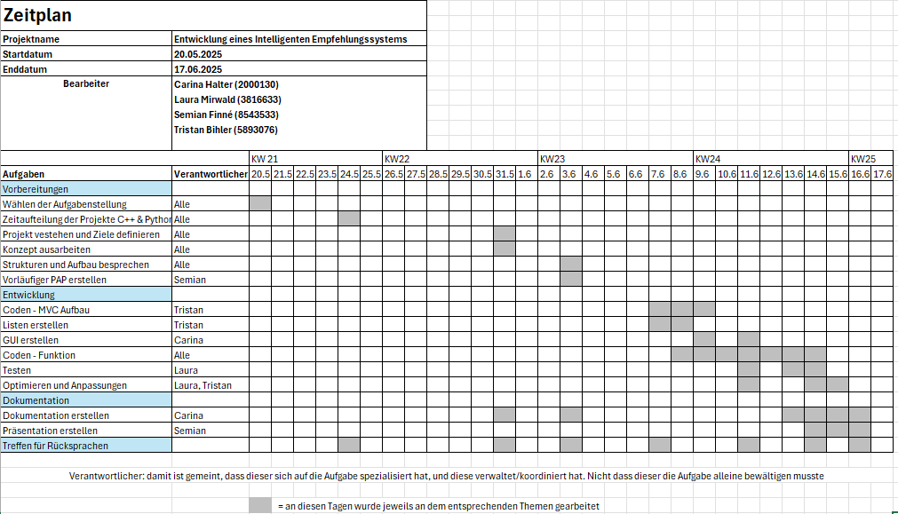
Zeitplan

Slide 6
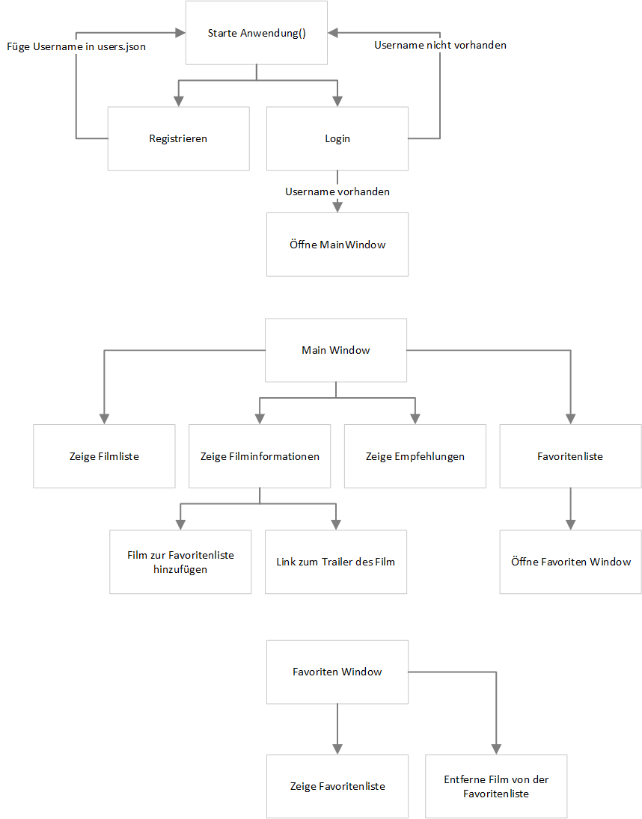
Geplantes PAP(Projekt Ablauf PLan)

Slide 7
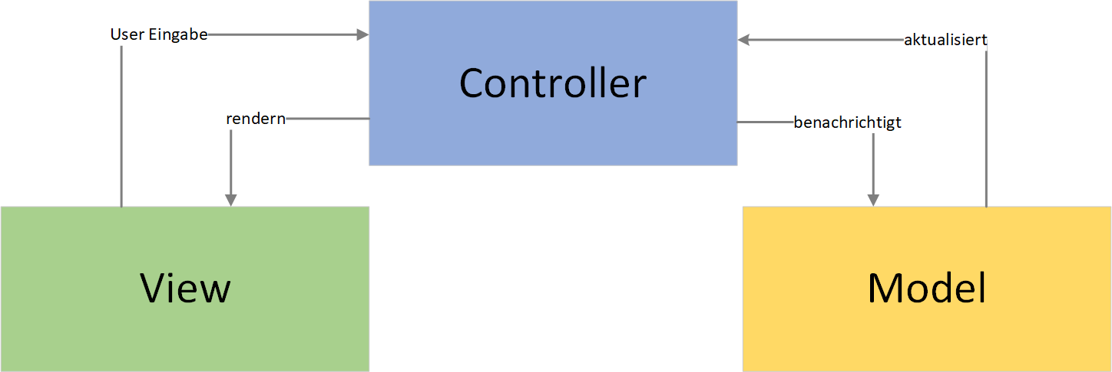
Programmarchitketur

Slide 8
Programmarchitketur
Vorteile der MVC-Architektur:
Klare Trennung von Verantwortlichkeiten
Wiederverwendbarkeit und Modularität
Bessere Übersicht und Struktur im Code

Slide 9
Programmarchitektur
Nachteile der MVC-Architektur:
Komplexität bei kleinen Projekten
Hoher Initialaufwand
Erschwerte Kommunikation zwischen den Komponenten bei komplexen Programmen

Slide 10
Jetziges PAP(Projekt Ablauf PLan)

Slide 11
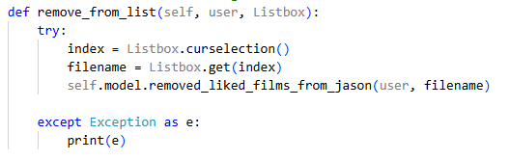
Debugging

Slide 12
Bugs
Behobene Bugs
Doppelte Filme in der Datenbank
Registrierung funktioniert nicht
Erst gewählte Film in Empfehlungen besitzt keine Beschreibung
Button überlappend mit Überschrift
Doppelte Registrierungen & Favoritenmarkierung möglich
Filme aus Favoriten auch in Empfehlungen

Slide 13
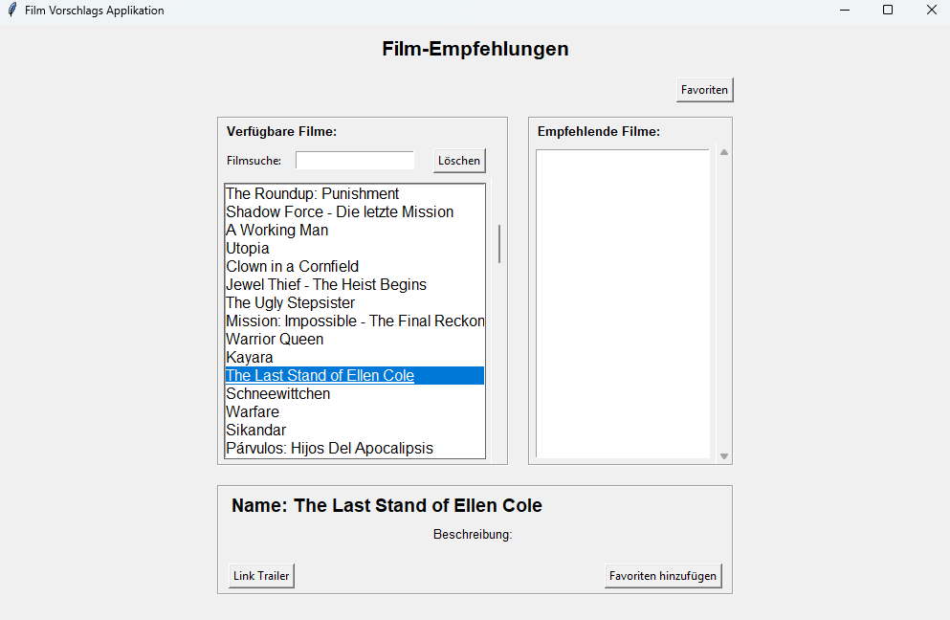
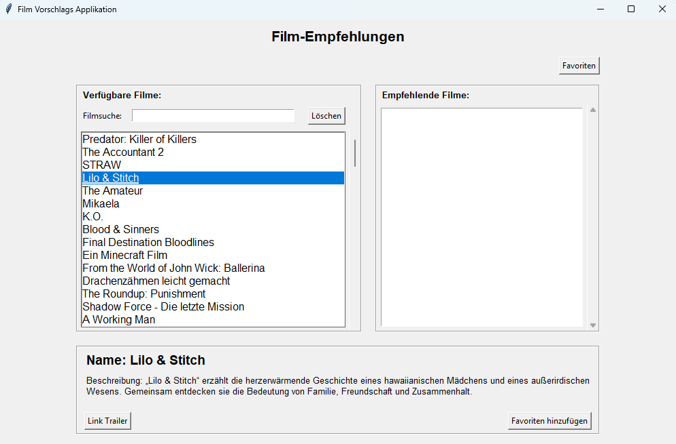
Bugs
Offene Bugs
Beschreibungsfeld variiert seine Größe
Wenige Filmbeschreibungen fehlen
Großer Abstand
Kurzer
Abstand

